Slide 1


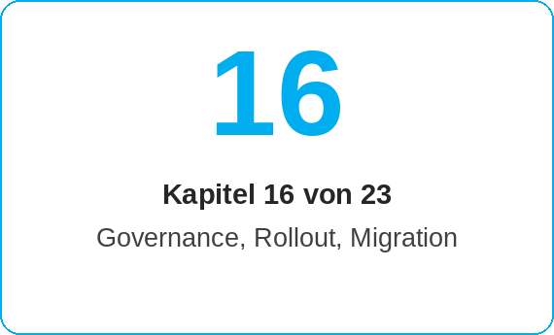


oneSCM – Governance, Qualität, Datenschutz und Archivierung
oneSCM
für Van
Ziel und Nutzen
Sie beachten Datenschutz und sichere Beispieldaten, sichern Datenqualität und Datenführerschaft, nutzen den Freigabeworkflow, dokumentieren Testnachweise, unterscheiden Dokumentenverwaltung und Archivierung, führen Quellen, Tickets und Versionen sowie das Klärungsregister (Kapitel 16.1 bis 16.8).
Verweise auf Handbuchkapitel und Systeme sind hervorgehoben; E-Mail-Adressen sind als Links hinterlegt.
So gehen Sie vor
Verwenden Sie in Schulung, Tickets und Bildschirmbildern nur sichere Beispieldaten; keine echten Kunden- oder Bankdaten (16.1).
Beachten Sie die Datenführerschaft (16.2): Das führende System (z. B. oneERP für Kunden) ist maßgeblich; Korrekturen erfolgen dort.
Durchlaufen Sie den Freigabeworkflow (16.3): fachliche Prüfung, Freigabe, Dokumentation.
Hinterlegen Sie Testnachweise und halten Sie den produktiven Funktionsstand fest (16.4).
Die Themen im Überblick
16.1 – 16.4 Datenschutz und Qualität
Datenschutz und sichere Beispieldaten
Datenqualität und Datenführerschaft
Fachliche Prüfung und Freigabeworkflow
Testnachweise und produktiver Funktionsstand
16.5 – 16.8 Nachweise
Dokumentenverwaltung und Archivierung unterscheiden
Quellen, Ticketreferenzen und Versionsführung
Widersprüche, Lücken und Klärungsregister
Dealer-Governance und Reportingnachweise
!
Personenbezogene Daten gehören nie in Kommentare, Tickets oder Bildschirmbilder. Verwenden Sie den Testdatenkatalog (Anhang I.3) und anonymisieren Sie Beispiele.
Unterscheiden Sie Dokumentenverwaltung (laufender Vorgang) und Archivierung (rechtssichere Ablage) (16.5).
Führen Sie Quellen, Ticketreferenzen und Versionen (16.6) und tragen Sie Widersprüche und Lücken ins Klärungsregister ein (16.7).
Sichern Sie Dealer-Governance und Reportingnachweise (16.8).
Hinweis: Dieser Quick Guide fasst Kapitel 16 des oneSCM-Handbuchs zusammen. Details, Bildschirmbilder und Nachweise finden Sie im Handbuch.
STAND: 11.10.2026 | 1/2

Slide 2
oneSCM – Governance, Qualität, Datenschutz und Archivierung
oneSCM
für Van
Rollen und Voraussetzungen
Häufig gestellte Fragen und Antworten
Darf ich ein Bildschirmbild mit Kundendaten an den Support senden? Nur anonymisiert oder mit Testdaten; echte Daten sind zu schwärzen (16.1).
Was ist der Unterschied zwischen Dokumentenverwaltung und Archivierung? Dokumentenverwaltung begleitet den Vorgang, Archivierung ist die rechtssichere, unveränderliche Ablage (16.5).
Wo melde ich einen Widerspruch im Handbuch? Im Klärungsregister mit Kapitel, Quelle und Ticketreferenz (16.7 und Anhang F).
Beteiligte Rollen
Alle Rollen: Datenschutz und Datenqualität
Markt/HQ: Freigabeworkflow, Versionsführung, Governance
Dealer: Dealer-Governance und Reportingnachweise
Voraussetzungen
Kenntnis der Datenschutzregeln des Konzerns
Zugriff auf Klärungsregister und Ticketreferenzen
Freigabestufen des Marktes bekannt
Wichtige Links und Ansprechpartner
Quellen und Klärungsregister – Anhang F.
Testdatenkatalog und Nachweise – Anhang I.3.
Handbuch oneSCM – Vollständige Kapitel mit Bildschirmbildern, Rollen-, Status- und Scopematrizen (Anhang D).
Support und Eskalation – Supportfall mit Referenznummer, Markt, Sparte und Bildschirmbild melden (Kapitel 23.4 und 23.5).
Checkliste vor dem Abschluss
☐ Beispiele anonymisiert
☐ Führendes System beachtet
☐ Freigabe dokumentiert
☐ Klärungsregister aktualisiert
Hinweise und Stolpersteine
Archivierte Dokumente sind unveränderlich; Korrekturen erzeugen neue Versionen.
Automatisierte End-to-End-Tests für Fahrzeug- und Produktmanagement sind Teil des Testnachweises je Release (16.4).
Das Klärungsregister ist Pflichtlektüre vor Releases (Kapitel 22).
Hinweis: Dieser Quick Guide fasst Kapitel 16 des oneSCM-Handbuchs zusammen. Details, Bildschirmbilder und Nachweise finden Sie im Handbuch.
STAND: 11.10.2026 | 2/2

